Slide 1
Đề tài:
Hình thành ý tưởng, thiết kế và triển khai hệ thống quản lý các đề tài thực tập sinh viên CNTT
Nhóm 29 – Công nghệ phần mềm
Giảng viên hướng dẫn : T.S Cao Thanh Sơn

Slide 2
Danh sách thành viên
1
Đinh Thị Thu Thủy
2
Lê Thị Huyền
3
Hoàng Thị Bích

Slide 3
MỤC TIÊU VÀ NỘI DUNG
Tìm hiểu về hệ thống quản lý đề tài thực tập và xây dựng hệ thống quản lý đề tài thực tập trên website
Khảo sát hệ thống
Phân tích thiết kế hệ thống
Thiết kế giao diện
Lập trình
Vận hành và kiểm thử

Slide 4
Tiến độ công việc
Tuần 1
Tuần
2-3
Tuần 3-4
Tuần 5
Tuần 6-12
Khảo sát hệ thống
Phân tích hệ thống
Thiết kế
CSDL
Thiết kế giao diện
Các công việc còn lại

Slide 5
NỘI DUNG ĐÃ ĐƯỢC THỰC HIỆN
01
Khảo sát hệ thống
02
Phân tích hệ thống
Đã khảo sát hệ thống và nắm được quy trình của hệ thống
Tiến hành phân tích hệ thống xác định được các nhiệm vụ của các bộ phận trong hệ thống
03
Thiết kế CSDL
04
Thiết kế giao diện
Từ những gì thu được từ phân tích hệ thống tiến hành thiết kế CSDL
Mới bước đầu trong việc thiết kế, tham khảo và hình thành ý tưởng cho việc thiết kế giao diện

Slide 6
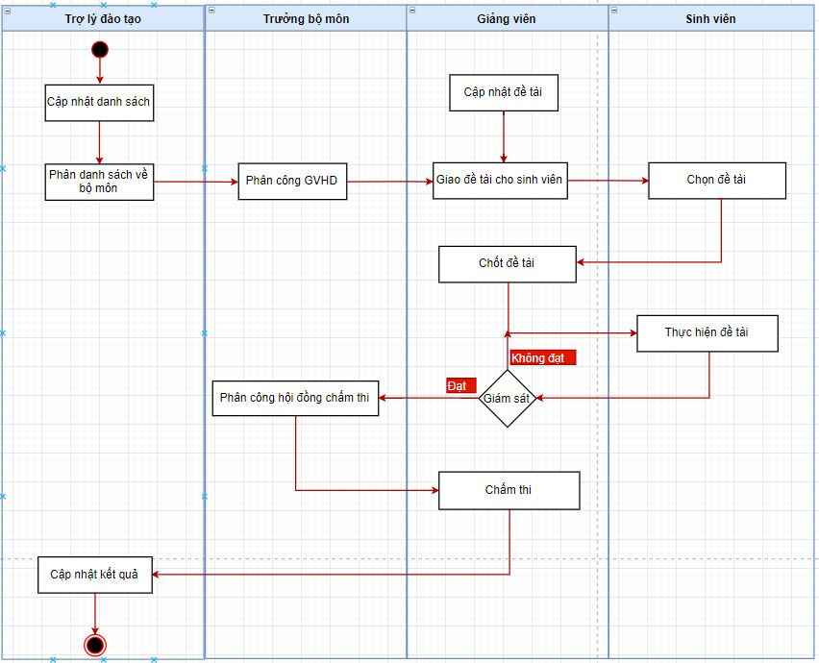
1. Khảo sát và phân tích hệ thống

Slide 7
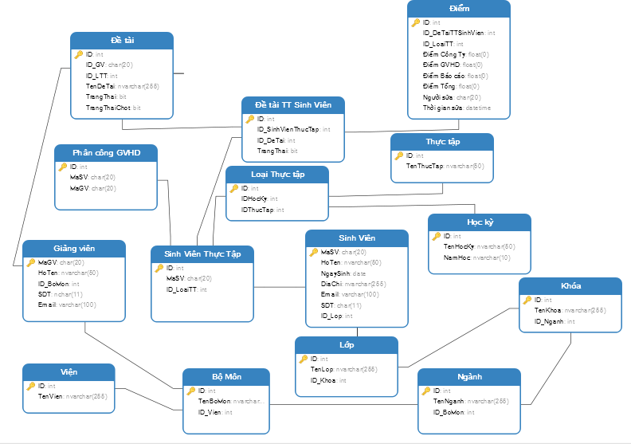
2. Thiết kế CSDL

Slide 8
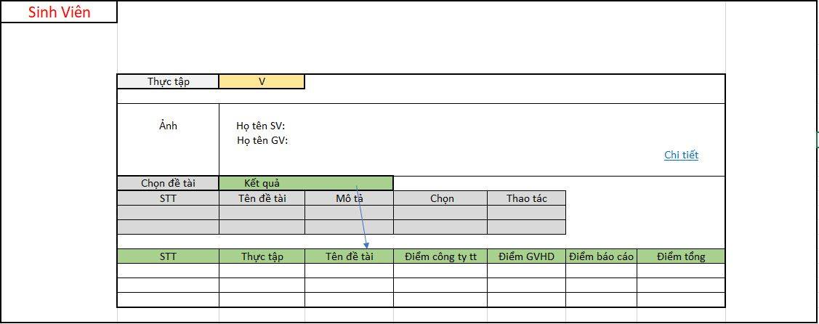
3. Thiết kế giao diện

Slide 9
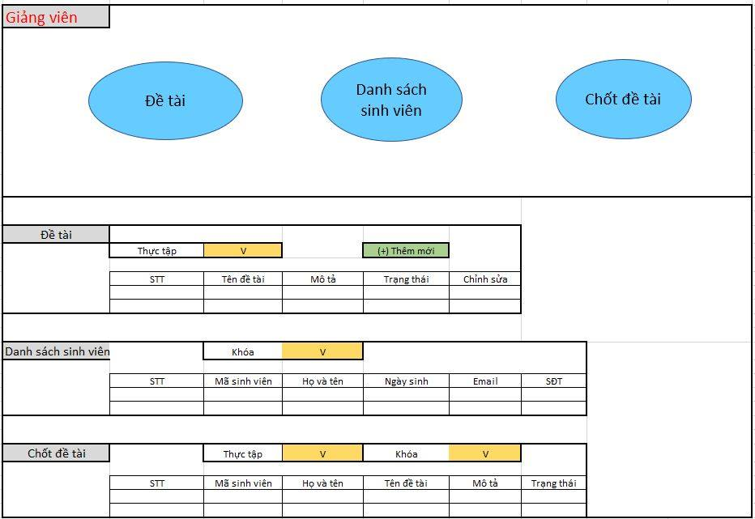
Thiết kế giao diện

Slide 10
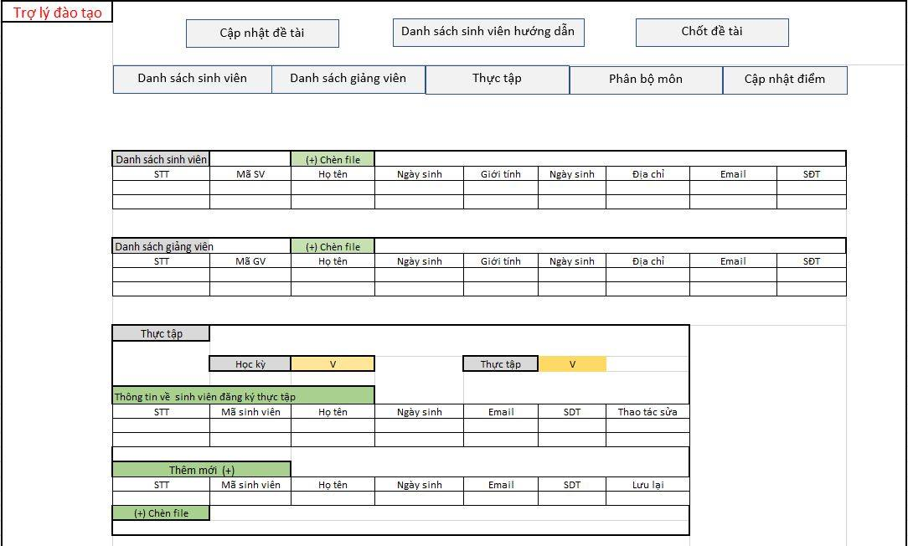
Thiết kế giao diện

Slide 11
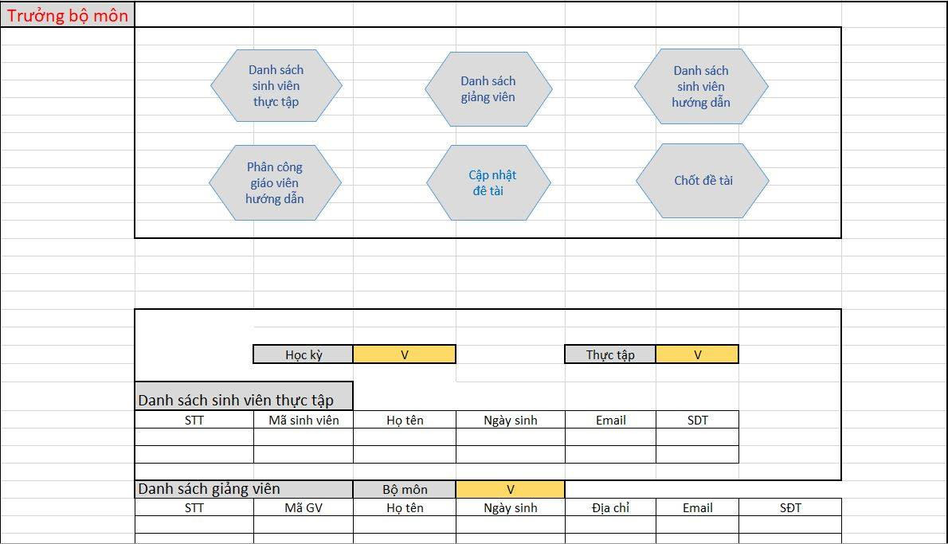
Thiết kế giao diện

Slide 12
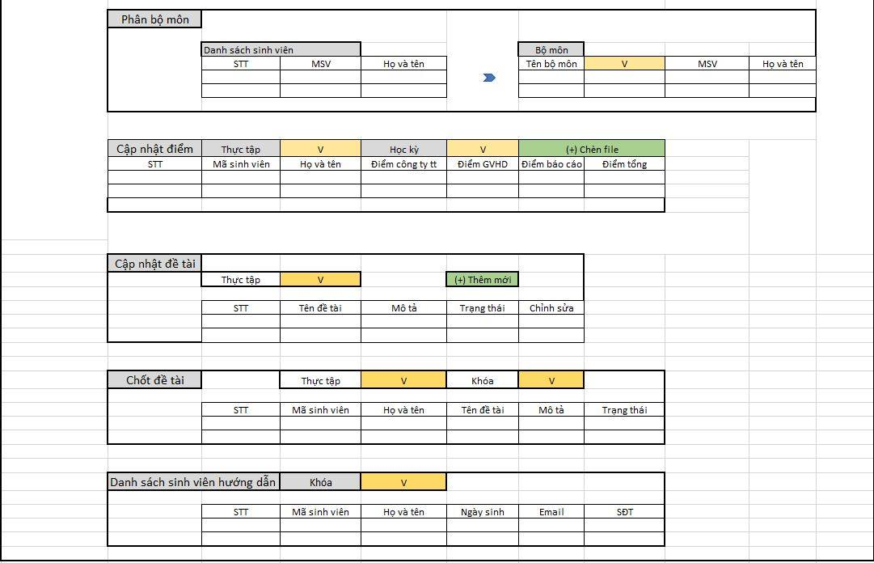
Thiết kế giao diện

Slide 13
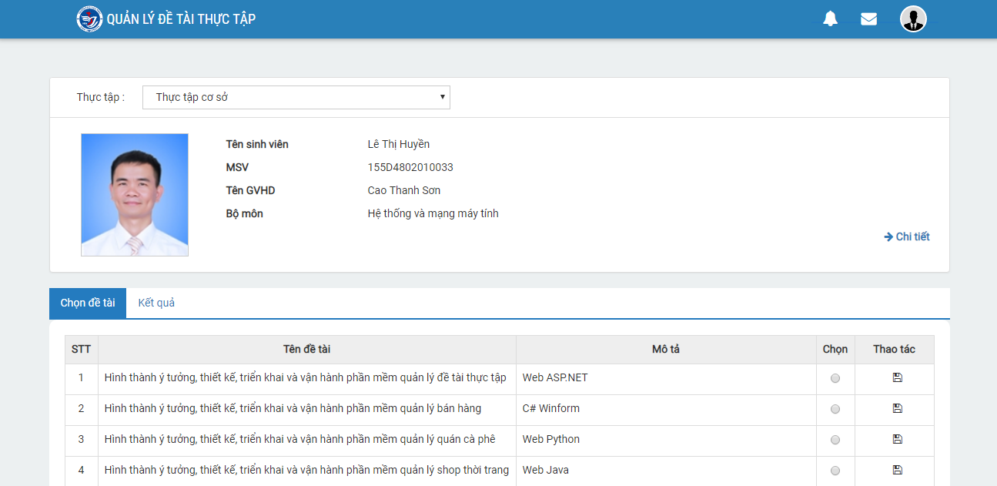
Giao diện trang sinh viên

Slide 14
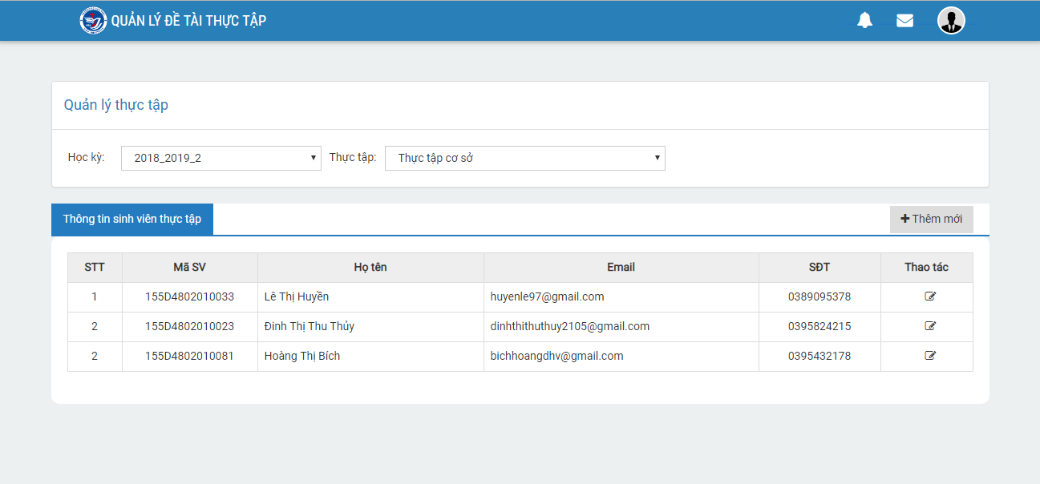
Giao diện trang quản lý thực tập

Slide 15
Mức độ hoàn thành công việc của
từng thành viên
90%
85%
80%
Thủy
Huyền
Bích
Khảo sát, phân tích hệ
thống, thiết kế database
Khảo sát, phân tích hệ
thống, thiết kế database
Khảo sát, phân tích hệ
thống, thiết kế giao diện

Slide 16
NỘI DUNG SẮP TỚI
Hoàn thiện thiết kế giao diện
Tiếp tục hoàn thành việc thiết kế giao diện.
Lập trình
Từ giao diện và database đã xây dựng tiến hành lập trình xây dựng hệ thống.
Vận hành và kiểm thử
Hoàn thiện trang web và đưa vào vận hành, kiểm tra tất cả các chức năng.

Slide 17
THANK YOU

